Slide 1
Notes:
www.4tons.com.br
Pr. Marcelo Augusto de Carvalho

Slide 2
Quando se fala em dinheiro devemos buscar conselhos de pessoas íntegras e habilidosas para que possamos diminuir os nossos erros.

Slide 3
As melhores pessoas para nos orientar, são as pessoas mais próximas, como parentes, amigos e irmãos de nossa igreja.

Slide 4
CONSELHOS que fazem diferença na
VIDA
financeira

Slide 5
CONSELHO 1
Devemos entender que o dinheiro não é nosso dono.
Muitas pessoas são escravas do dinheiro, buscam os recursos focados na avareza, cobiça e inveja.
(Provérbios 23:1-5; Tiago 4:2-4)

Slide 6
CONSELHO 2
Devemos procurar exercitar o domínio próprio para obter as coisas de acordo com as nossas capacidades, nem sempre imediatamente.
Pois é melhor poupar e comprar à vista do que
se endividar em longas prestações.

Slide 7
CONSELHO 3
Só compre algo que você pode realmente pagar, pois quem promete quando sabe que não tem condições para pagar é um mentiroso, indigno da vocação a que foi chamado
(Efésios 4:1,25; Mateus 5:37).
Ao invés de cuidar das suas obrigações como Deus mandou, o devedor acaba sendo dominado por outros (Provérbios 22:7).

Slide 8
CONSELHO 4
Não se deixe escravizar pelo dinheiro.
Aprendemos nas Escrituras que nunca devemos colocar nossa confiança nas riquezas. Devemos trabalhar honestamente e diligentemente, lembrando que o Senhor está nos observando (Colossenses 3:22-25; Provérbios 27:23-27).

Slide 9
CONSELHO 5
Não existem bons resultados sem dedicação no trabalho.
“...e a diligenciardes por viver tranquilamente, cuidar do que é vosso e trabalhar com as próprias mãos, como vos ordenamos; de modo que vos porteis com dignidade para com os de fora e de nada venhais a precisar” (1 Tessalonicenses 4:11-12).

Slide 10
CONSELHO 6
Dinheiro é uma ferramenta.
Nosso dinheiro é uma ferramenta que devemos empregar para fazer a vontade de Deus.

Slide 11
CONSELHO 7
Não podemos esquecer que quanto mais recursos em nossas mãos, maior a nossa responsabilidade para com a obra de Deus.
A pessoa que usa seu dinheiro para servir da maneira que o Senhor quer, está se preparando para estar com Deus para sempre (1 Timóteo 6:17-19; Lucas 16:1-13).

Slide 12
CONSELHO 8
Está escrito “...Vós não sabeis o que sucederá amanhã.” (Tiago 4:14)
Vale a pena comprar a prazo, fazer negócios ou
dívidas para um período prolongado sem condições
para quitá-las?

Slide 13
CONSELHO 9
Gaste menos do que você ganha e planeje seus gastos.
O mais básico princípio de administração financeira: gastar menos do que se ganha e aprender a planejar os gastos. Cuidado para não adquirir o hábito da dívida e procurar exercitar o hábito da poupança.

Slide 14
CONSELHO 10
Dê ofertas e pratique a generosidade mesmo enquanto você tem pouco, pois, se esperar ter muito para começar a fazer isso, pode ser que nunca faça.
Assim como nas ofertas, Deus também se alegra
quando somos generosos, principalmente quando o fazemos de coração.

Slide 15
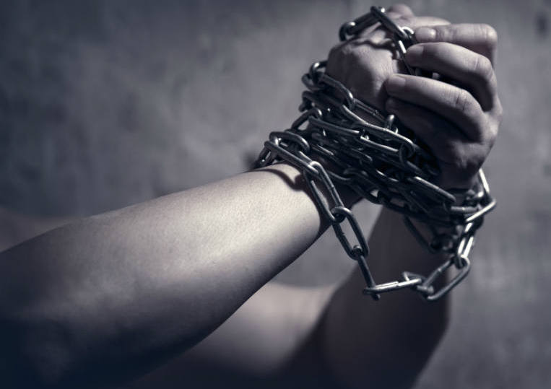
As mãos diligentes governarão, mas os preguiçosos acabarão escravos.

Slide 16
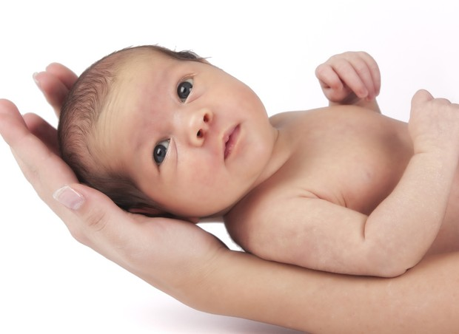
O que é que trouxemos para o mundo? Nada! E o que é que levaremos do mundo? Nada! Portanto, se temos comida e com o que nos vestir, fiquemos contentes com isso. (1Timóteo 6:7-8).

Slide 17
Para administrar o dinheiro, é necessário ter uma fonte de renda. Por isso, o trabalho é fundamental.

Slide 18
Como o mercado de trabalho está cada vez mais competitivo, é preciso estar preparado quando as oportunidades surgirem.

Slide 19
Além de conhecimento e aptidão para exercer uma função, características pessoais de integridade e caráter também estão sendo cada vez mais valorizados e precisam ser desenvolvidos.

Slide 20
Devemos nos empenhar em qualificar-nos, em sermos diligentes no trabalho e em tudo o que fizermos.

Slide 21
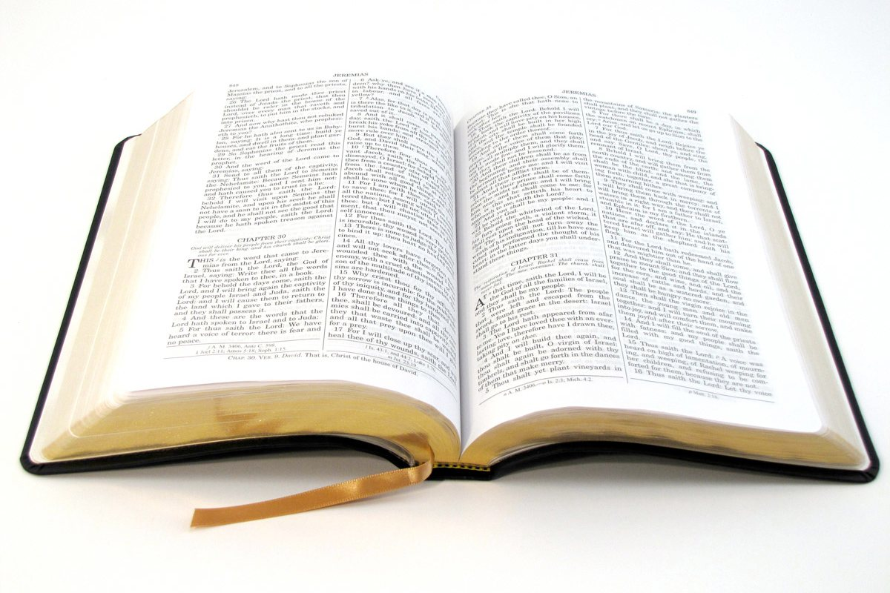
As mãos diligentes governarão, mas os preguiçosos acabarão escravos.
Provérbios 12:24

Slide 22
Nossas contribuições devem ser entregues como um ato de obediência e gratidão a Deus, e não como negociação.

Slide 23
Não somos os donos dos nossos recursos, somos apenas administradores do dinheiro que Deus nos permitiu ganhar.

